Slide 1
Domovní a bytový fond
PSEI
15.4.

Slide 2
Historie
Tradice sčítání bytů od roku 1921
28 měst a aglomerací nad 20 000 obyvatel
Údaje o počtu domů odvozeny od počtu bytů
1950 – poprvé sčítány domy a byty na celém území
1961 – první integrovaný cenzus (lidé, domy, byty)

Slide 3
Metodická změna
2011 – obydlenost domů a bytů podle obvykle bydlících
Bez ohledu na jejich trvalé bydliště
1961 – 2001 (podle trvale bydlících)
Bytové družstvo – sloučeny všechny typy
Typologie kvality bytů (I. – IV. Kategorie)
2011 – (standard; se sníženou kvalitou)

Slide 9
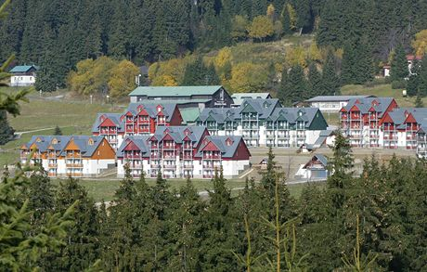

Slide 10
zadání
1) prostudovat publikaci: „Bytová výstavba v územích České republiky v letech 1997–2011“
https://www.czso.cz/csu/czso/bytova-vystavba-v-uzemich-ceske-republiky-v-letech-1997-az-2011-wnhcm3nu4p

Slide 11
Zadání
2) Analýza bytové výstavby v obcích okresu (popř. SO ORP), 2011, SLDB
Podíl domů postavených do r. 1919 na celkovém počtu (%)
Podíl domů postavených 1991 – 2011 na celkovém počtu (%)
2 mapky, pozor na 100%, zahrnuto i „nezjištěné“
http://www.scitani.cz

Slide 12
Sčítání
Výsledky
Podle tématu…
Sestavení vlastní tabulky…
Složky domy a byty…

Slide 13
Zadání
3) Počet dokončených bytů na 1000 obyvatel (střední stav) v období 1997 – 2011
Okres
Kraj
ČR
Tabulka + graf (vše v jednom)
Publikace: Bytová výstavba…Přehled 03

